Slide 1
Предмет: Информационная безопасность
Презентация к лабораторной работе № 5
Студент: Мерич Дорук Каймакджыоглу
Студ.номер: 1032204917

Slide 2
Содержание
Цель работы и Задание
Теоретическое введение
Выполнение лабораторной работы
Выводы

Slide 3

Цель работы и Задание
Цель работы
Изучение механизмов изменения идентификаторов, применения SetUID- и Sticky-битов. Получение практических навыков работы в консоли с дополнительными атрибутами. Рассмотрение работы механизма смены идентификатора процессов пользователей, а также влияние бита Sticky на запись и удаление файлов.

Slide 4
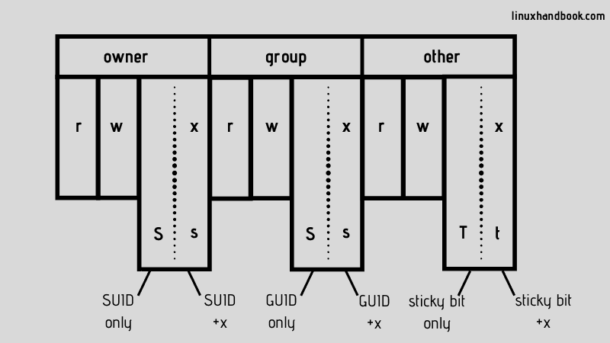
Теоретическое введение
В вычислительной технике sticky-бит - это флаг права доступа пользователя, который может быть присвоен файлам и каталогам в Unix-подобных системах. Существует два определения: одно для файлов, другое для каталогов.

Slide 5
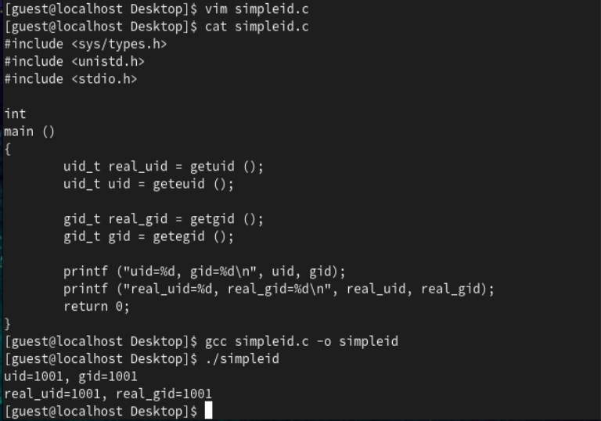
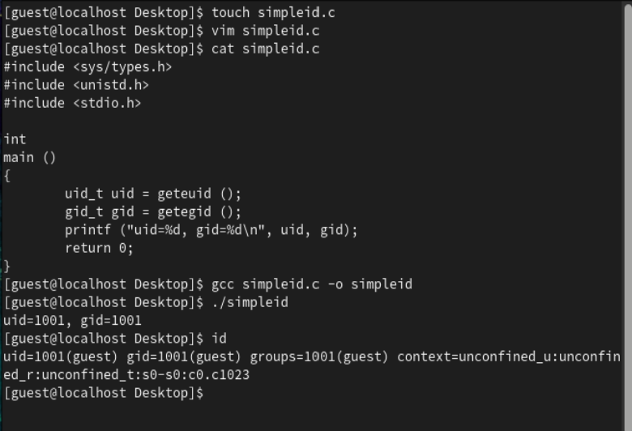
Выполнение лабораторной работы
0. Подготовка лабораторного стенда.
1. Войдите в систему от имени пользователя guest.
2. cоздайте программу simpleid.c:
3. Скомплилируйте программу и убедитесь, что файл программы создан:
4. Выполните программу simpleid:
5. Выполните системную программу id: и сравните полученный вами результат с данными предыдущего пункта задания.
6. Усложните программу, добавив вывод действительных идентификаторов:
7. Скомпилируйте и запустите simpleid2.c:
8. От имени суперпользователя выполните команды:
9. Используйте sudo или повысьте временно свои права с помощью su. Поясните, что делают эти команды.

Slide 6
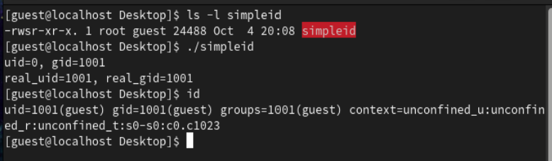
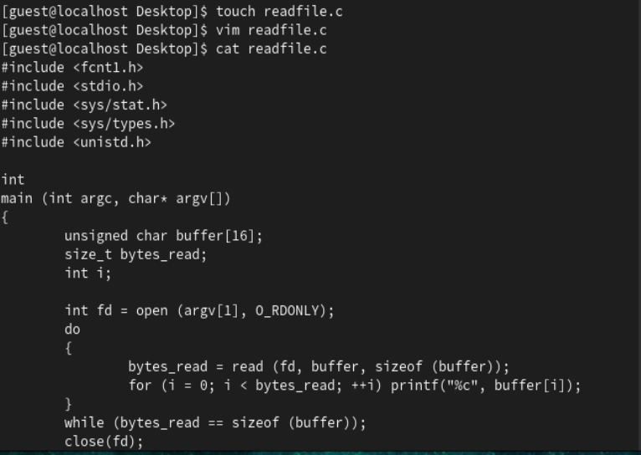
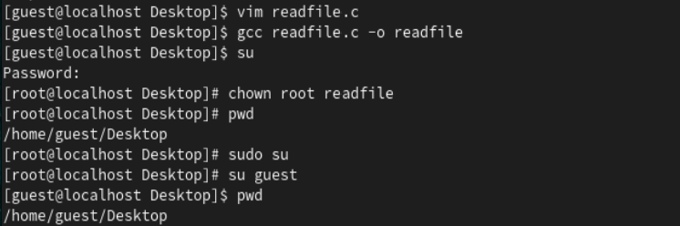
Выполнение лабораторной работы
10. Выполните проверку правильности установки новых атрибутов и смены владельца файла simpleid2:
11. Запустите simpleid2 и id: Сравните результаты.
12. Проделайте тоже самое относительно SetGID-бита.
13. Создайте программу readfile.c:
14. Откомпилируйте её.
15. Смените владельца у файла readfile.c (или любого другого текстового файла в системе) и измените права так, чтобы только суперпользователь (root) мог прочитать его, a guest не мог.
16. Проверьте, что пользователь guest не может прочитать файл readfile.c
17. Смените у программы readfile владельца и установите SetU’D-бит.
18. Проверьте, может ли программа readfile прочитать файл readfile.c?
19. Проверьте, может ли программа readfile прочитать файл /etc shadow? Отразите полученный результат и ваши объяснения в отчёте.

Slide 7
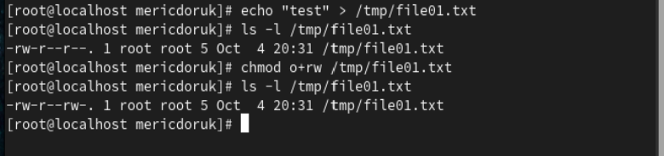
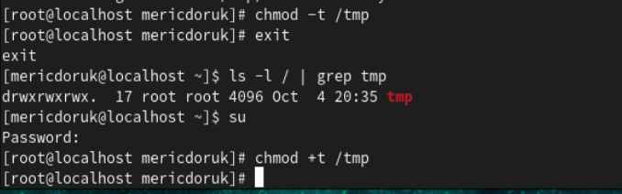
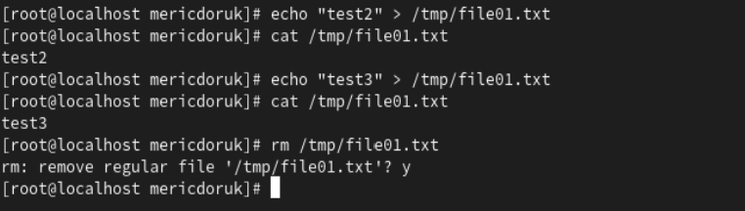
Выполнение лабораторной работы
1. Выясните, установлен ли атрибут Sticky на директории /tmp, для чего выполните команду.
2. Oт имени пользователя guest создайте файл file01.txt в директории /tmp со словом test:
3. Просмотрите атрибуты у только что созданного файла и разрешите чтение и запись для категории пользователей «все остальные»:
4. т пользователя guest2 (не являющегося владельцем) попробуйте прочитать файл /tmp/file01.txt:
5. От пользователя guest2 попробуйте дозаписать в файл /tmp/file01.txt слово test2 командой.
6. Проверьте содержимое файла командой.
7. От пользователя guest2 попробуйте записать в файл /tmp/file01.txt слово test3, стерев при этом всю имеющуюся в файле информацию командой:
8. Проверьте содержимое файла командой.
9. От пользователя guest2 попробуйте удалить файл /tmp/file01.txt командой.
10. Повысьте свои права до суперпользователя следующей командой
su и выполните после этого команду, снимающую атрибут Sticky-бит с директории /tmp:
11. Покиньте режим суперпользователя командой.
12. От пользователя guest2 проверьте, что атрибута t у директории /tmp нет:

Slide 8
Выводы
Я учил механизмы изменения идентификаторов SetUID- и Sticky-битов. Посмотрел работу механизма смены идентификатора процессов пользователей также влияние бита Sticky на запись и удаление файлов.

Slide 9
Спасибо за внимание!
Студент: Мерич Дорук Каймакджыоглу
Студ.номер: 1032204917

